Slide 1

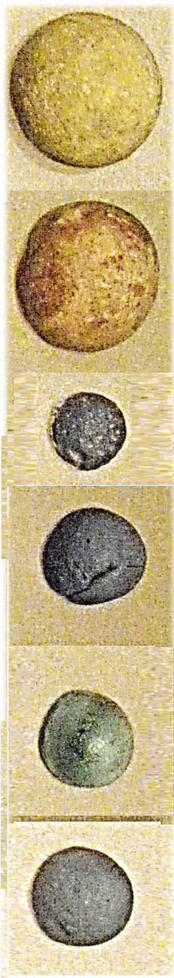
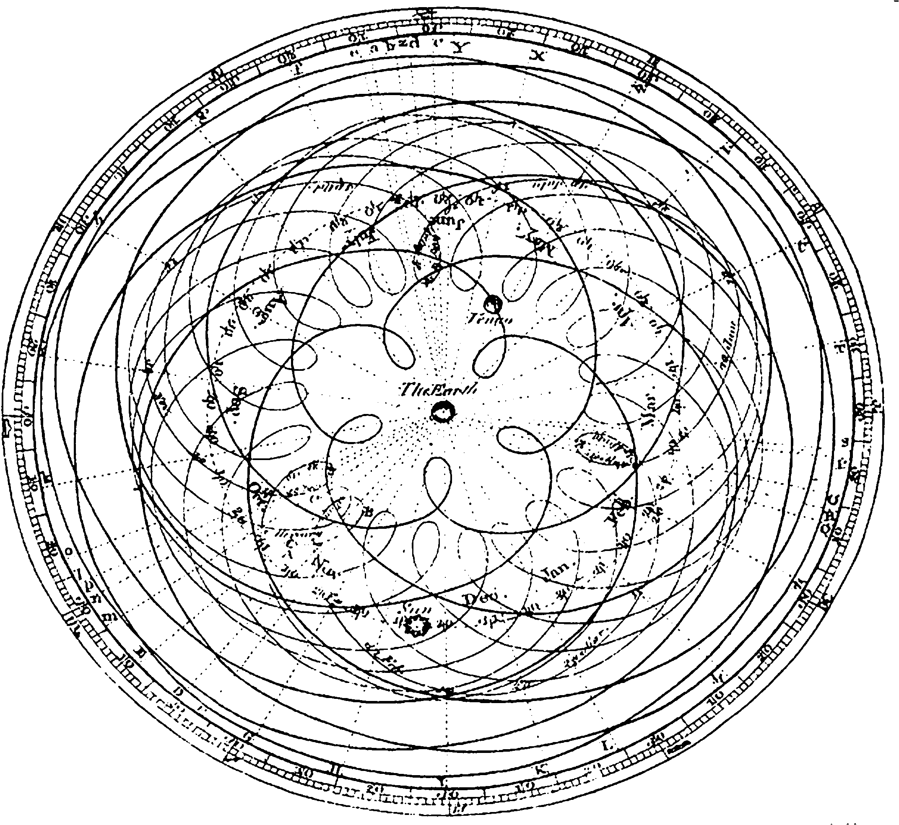
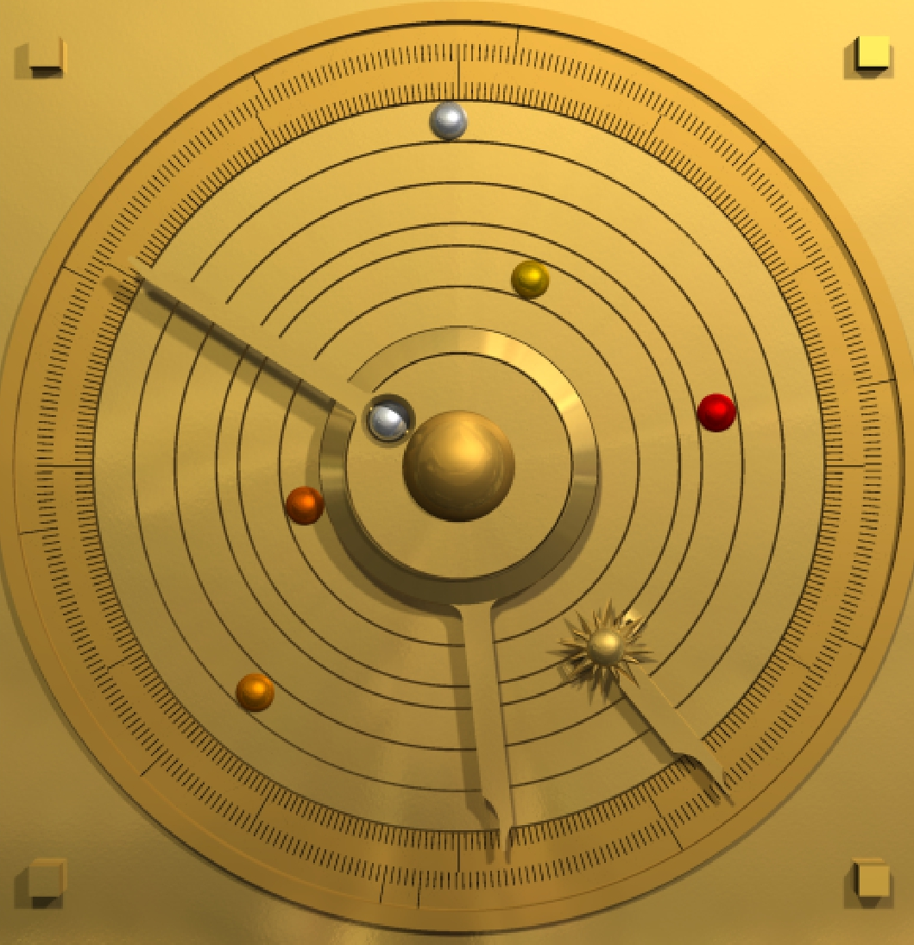
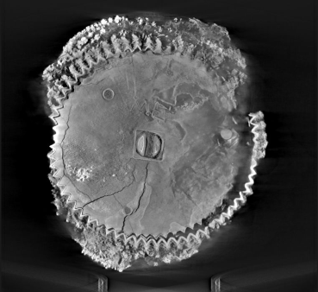
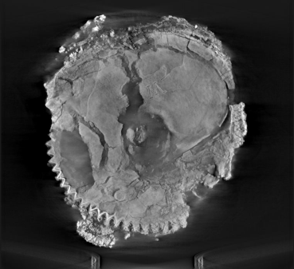
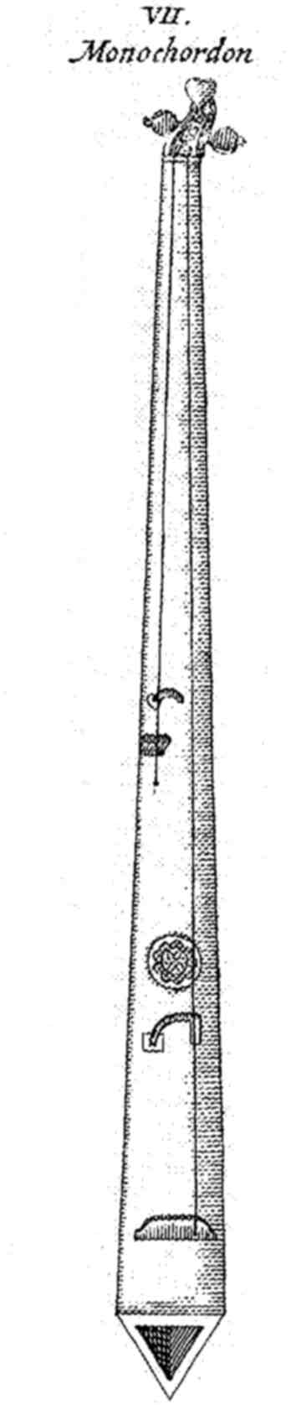
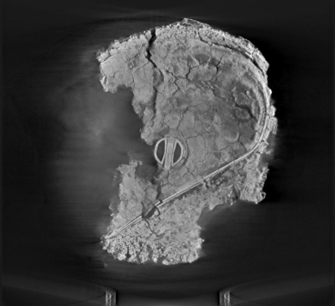
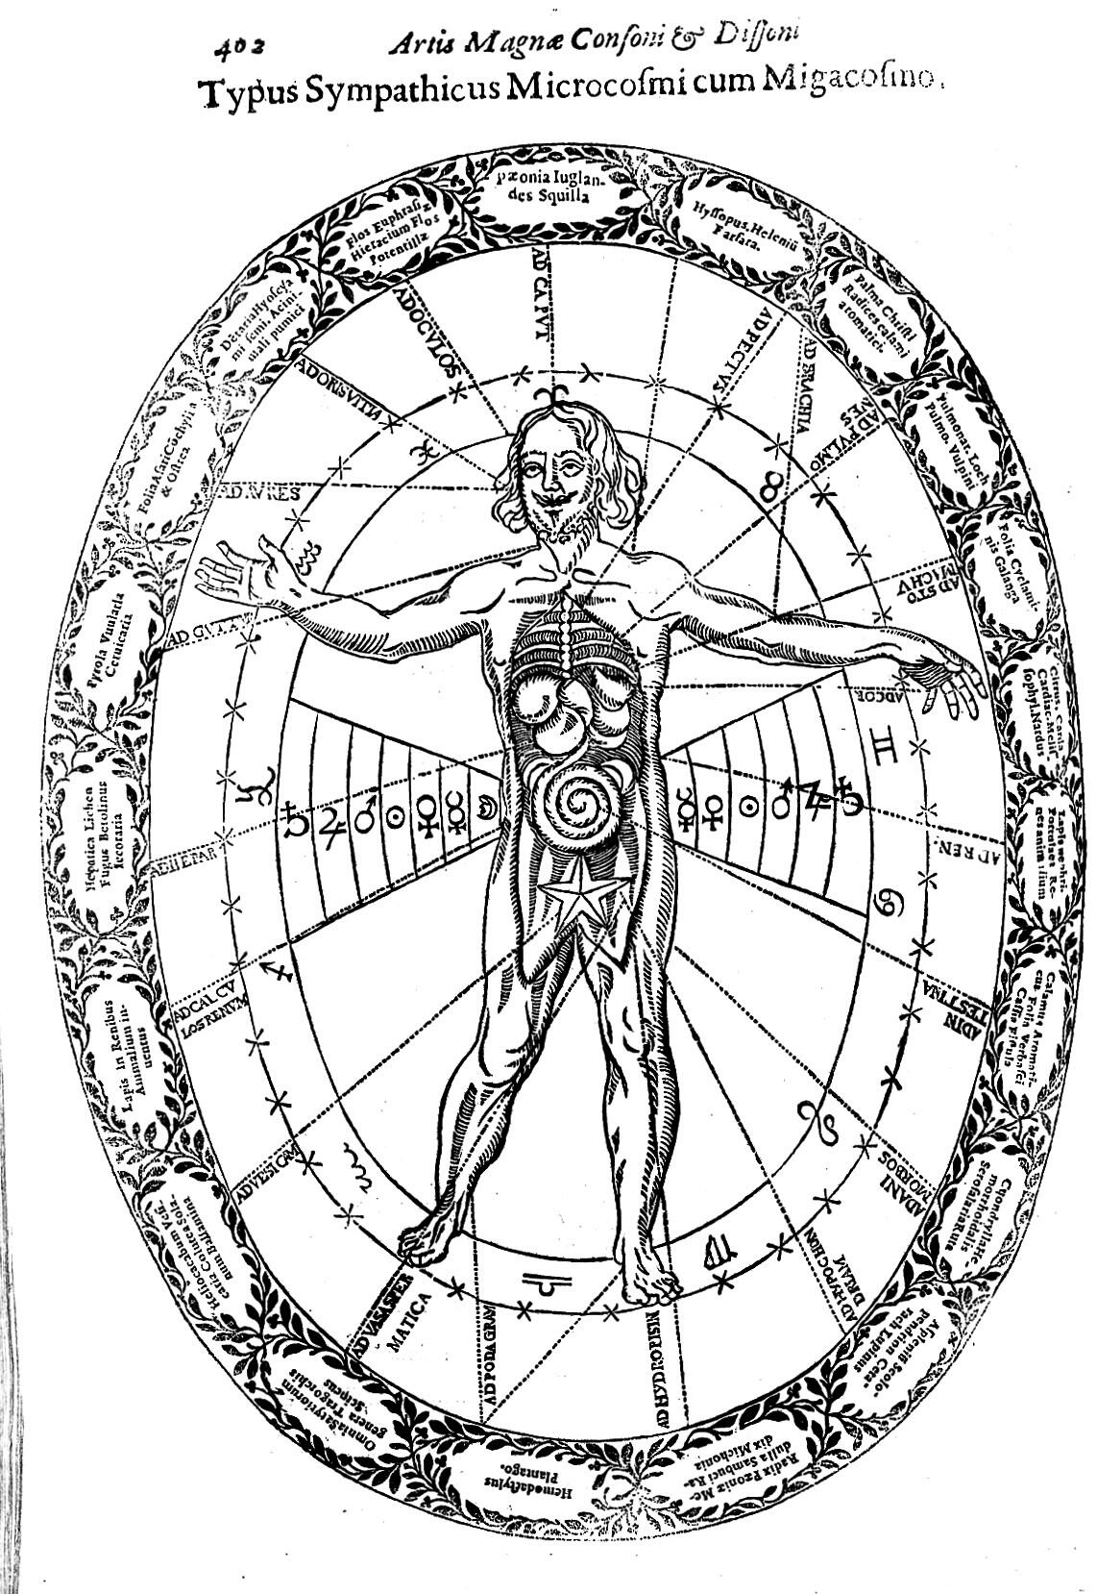
Ekspozita e Mekanizmit Antikithera
Planetët
Universiteti Kombëtar dhe Kapodistrian i Athinës
Εθνικό και Καποδιστριακό Πανεπιστήμιο Αθηνών
Xenophon Moussas xmoussas@phys.uoa.gr, x
tel +306978792891
Copyright © 2022 X. Moussas
Έκθεση Μηχανισμού Αντικυθήρων
Οι Πλανήτες
Përshkrimi i një Tablete të lashtë (Mekanizmi Antikithera) me planetët nga një libër i lashtë
Historia Alexandri Magni, Recensio γ
“Ai solli një tabletë mbretërore (si Mekanizmi Antikithera), që mendja e njeriut nuk mund ta konceptojë, prej fildishi, abanozi, ari dhe argjendi, me tre rrathë koncentrikë me 36 yje në të parin, 12 ndarjet e zodiakut dhe në mes Diellin dhe hënën... Më pas ai nxori shtatë yjet nga një kuti më e vogël dhe ndërtoi qiellin me Diellin prej kristali, Hënën prej diamanti, Marsin prej hematiti, Merkurin prej smeraldi, Jupiterin prej ateriti, Venusin prej safiri dhe orën prej mermeri. Ora monumentale Relojes Olvera.
Lëvizja epiciklike e një planeti si ajo e prodhuar nga ingranazhi planetar i Mekanizmit (nga Enciklopedia Britannica, 1777).
Επικυκλική κίνηση ενός πλανήτη σαν αυτόν που παράγεται από το πλανητικό γρανάζι του Μηχανισμού (από την Encyclopaedia Britannica, 1777).
Περιγραφή αρχαίου πινακιδίου (tablet) σαν τον Μηχανισμό Αντικυθήρων με τους πλανήτες
από το αρχαίο βιβλίο Ιστορία του Μεγαλέξανδρου, Recensio γ
«Έφερε ένα βασιλικό τραπέζι (όπως ο Μηχανισμός των Αντικυθήρων) που δεν μπορεί να συλλάβει ο ανθρώπινος νους, από ελεφαντόδοντο, έβενο, χρυσό και ασήμι, με τρεις ομόκεντρους κύκλους με τα 36 αστέρια στο πρώτο, τα 12 ζωδιακά τμήματα και στη μέση ο Ήλιος και η Σελήνη... Έπειτα έβγαλε τα επτά αστέρια από ένα μικρότερο κουτί και κατασκεύασε τον ουρανό με τον ήλιο από κρύσταλλο, τη Σελήνη από διαμάντι, τον Άρη από αιματίτη, τον Ερμή από το σμαράγδι, τον Δία από την πέτρα του αιθερίτη, την Αφροδίτη από ζαφείρι και το ρολόι από μάρμαρο. Μνημειακό ρολόι Relojes Olvera.
Πώς ονομαζόταν αυτό το όργανο; Είναι μοναδικό;
Στην αρχαία γραμματεία υπάρχουν αρκετές αναφορές και περιγραφές παρόμοιων μηχανημάτων στα ελληνικά και στα λατινικά.
Το παλαιότερο όνομα που είχε ένα τέτοιο όργανο ήταν σφαίρα και υποδηλώνει μηχανική ουράνια σφαίρα με κάποιους αυτοματισμούς.
Συχνότερα στα αρχαία ελληνικά βιβλία αυτού του είδους τα όργανα έχουν την ονομασία πίναξ και ακόμη πιο συχνά πινακίδιον, που σημαίνει μικρός πίνακας. Ο μηχανισμός, λοιπόν, είναι το πιο παλιό tablet. Φαίνεται ότι υπήρχε ανάγκη για μικρά όργανα όπως αυτό, και προφανώς μια αγορά για αυτά. Σε μια περίσταση διαβάσαμε ότι το κόστος για ένα από αυτά ήταν 200 λίβρες χρυσού! Άλλες ονομασίες παρόμοιων μηχανισμών είναι μετεωροσκόπιο, δηλαδή όργανο παρατήρησης του ουρανού, και αστρολάβος ή αστρολάβιον.
Αρκετές περιγραφές μας πληροφορούν ότι μερικές ονομάζονται βασιλικά πινακίδια, καθώς ήταν κατασκευασμένες από πολύ ακριβό υλικό, όπως χρυσό, ελεφαντόδοντο, ασήμι, έβενο, με τους πλανήτες από πολύτιμους λίθους, όπως διαμάντι, σμαράγδι, ζαφείρι, οφίτη, αιματίτη, γαλαζοπράσινο, λευκό κρύσταλλο, χρυσό.
Στο βιβλίο Historia Alexandri Magni, Recensio γ, διαβάζουμε: «Φέρνει ένα βασιλικό πανάκριβο τραπέζι, που η ανθρώπινη λογική δεν μπορεί να κατανοήσει, από ελεφαντόδοντο, έβενο, χρυσό και ασήμι, με τρεις ομοκεντρικούς κύκλους. Ο πρώτος κύκλος έχει τα 36 αστέρια (δεκανοί, όπως ο Μηχανισμός των Αντικυθήρων), στον δεύτερο κύκλο τον ζωδιακό κύκλο με τα 12 ζώδια (όπως ο Μηχανισμός των Αντικυθήρων), στο κέντρο τον Ήλιο και τη Σελήνη» (όπως ο Μηχανισμός των Αντικυθήρων) . … «Άνοιξε ένα μικρότερο κουτί και πήρε τα οκτώ αστέρια (Ήλιος, Σελήνη, Γη και οι πέντε τότε γνωστοί πλανήτες) φτιαγμένα από πολύτιμους λίθους και αναπαριστούσε τα ουράνια φαινόμενα. Στον εσωτερικό κύκλο βάζει τον Ήλιο από κρύσταλλο, τη Σελήνη από διαμάντι, τον Άρη από αιματίτη, τον Ερμή από σμαράγδι, τον Δία από μια μπλε πέτρα, την Αφροδίτη από ζαφείρι και το ρολόι από μάρμαρο… Είχε τις Πλειάδες, τον Ωρίωνα, τον Αρκτούρο, την Ανδρομέδα, την Άρκτο, τον Δράκοντα, δηλαδή ήταν ένας χάρτης του ουρανού».
Υπήρχαν άλλοι μηχανισμοί;
Η περιγραφή αποδεικνύει ότι υπήρχαν. Δεν έχουν βρεθεί ποτέ άλλα γιατί ήταν πολύ ακριβά, και παλιά πράγματα από μέταλλο ανακυκλώνονταν και εξακολουθούν να ανακυκλώνονται.
Παρόμοια όργανα, λιγότερο προηγμένα, υπήρχαν και στην προϊστορική Ελλάδα. Υπάρχει ο μινωικός υπολογιστής (του 19ου αιώνα π.Χ. της Μινωικής εποχής, που βρέθηκε στο Παλαίκαστρο της Ανατολικής Κρήτης). Αυτός είναι μια αστρονομική φορητή αριθμομηχανή (με διάμετρο 8 cm). Αυτό το τεχνούργημα είναι ένα καλούπι που αποδεικνύει ότι έφτιαχναν πολλά και ότι υπήρχε αγορά για τέτοια όργανα. Τέτοια μηχανήματα μπορούσαν να έχουν οι άνθρωποι και να τα χρησιμοποιούν για να τηρούν ημερολόγια, να προβλέπουν τις εκλείψεις, τις φάσεις της Σελήνης, την εποχή της σποράς. Ασφαλώς ήταν ακριβά αστρονομικά όργανα.
Τμήματα παρόμοιων οργάνων αστρονομικής χρήσης έχουν βρεθεί σε όλη την Ευρώπη, μερικά έχουν και χάρτη του ουρανού. Στην αρχαιότητα υπήρχαν ειδικοί στην κατασκευή ρολογιών, ειδικοί στα ρολόγια και ονομάζονταν γνωμονικοί. Η ειδικότητα ονομαζόταν γνωμονική τέχνη, η τέχνη της κατασκευής ρολογιών.
Σύμφωνα με τον παλαιότερο ορισμό του όρου, ο «Μηχανικός» είναι αυτός μόνον που μπορεί να δημιουργήσει ένα μηχανικό σύμπαν, ένα σύμπαν ρολόι, ένα πλανητάριο.
Αξίζει να αναφερθεί ο δίσκος της Σεβρός «disque de Chevroch» (Γαλλία), που ίσως αποτελούσε μέρος μιας ουράνιας σφαίρας από χαλκό (περίπου 230 μ.Χ.). Ο δίσκος είναι ελαφρώς έκκεντρος λόγω της έκκεντρης κίνησης της Γης γύρω από τον Ήλιο. Έχει πάνω του τον ζωδιακό κύκλο και γραμμένους στα ελληνικά τους αιγυπτιακούς μήνες (όπως ο Μηχανισμός) και τους ρωμαϊκούς μήνες, όπως τους έχουμε σήμερα (Ιανουάριος, Φεβρουάριος κ.λπ.).
Στα αρχαία κείμενα διαβάζουμε ότι μερικά από αυτά τα όργανα κατασκευάζονταν ακόμη και από ξύλο. Διαβάσαμε ότι υπήρχε ένα βιβλίο του μοναχού Διόδωρου για τη Σφαίρα του Ιππάρχου, που αναφέρεται στο Λεξικό του Σουίδα. Ο μηχανισμός είναι πρόγονος του ρολογιού της Αγίας Σοφίας και της Γάζας, πιθανότατα έργα και τα δύο του Ανθέμιου, του Ρολογιού της Δαμασκού. Υπάρχουν μερικά υπολείμματα τριών ημερολογιακών μηχανισμών του 18ου αιώνα στο Εθνικό Αρχαιολογικό Μουσείο του Ρέικιαβικ στην Ισλανδία.
Sfera të vogla gurësh gjysmë të çmuar, të gjetura në rrënojat e një anijeje. Mendohet se mund të jenë planetët e Mekanizmit. Arkeologët sugjerojnë se këto janë gurët e një loje.
Μικρές σφαίρες από πολύτιμους λίθους που βρέθηκαν στο ναυάγιο. Ίσως είναι οι πλανήτες του Μηχανισμού των Αντικυθήρων,
Εθνικό Αρχαιολογικό Μουσείο, Αθήνα.
Si quhej ky instrument? A është unik?
Në literaturën antike ka disa referenca dhe përshkrime në greqisht dhe latinisht.
Emri më i vjetër që kishte një instrument i tillë ishte ΣΦΑΙΡΑ (SFERË), dhe nënkupton sferën qiellore mekanike, me disa automatizime.
Më shpesh në librat e lashtë greke këto lloj instrumentesh kanë emrin tavolinë (ΠΙΝΑΞ pinax), dhe më shpesh tabletë (!) (ΠΙΝΑΚΙΔΙΟΝ, pinakidion), që do të thotë tavolinë e vogël. Pra, mekanizmi është tableti më i vjetër. Mesa duket ekzistonte nevoja për instrumente të vogla si ky, dhe padyshim një treg për to. Në një rast lexuam se kostoja për njërën prej tyre ishte 200 paund flori! Emra të tjerë të mekanizmave të ngjashëm janë meteoroskopion (ΜΕΤΕΩΡΟΣΚΟΠΕIΟΝ), d.m.th. instrument për të vëzhguar qiellin dhe astrolab (ΑΣΤΡΟΛΑΒΙΟΝ).
Përshkrime të ndryshme na informojnë se disa prej këtyre tableteve quhen tablete mbretërore pasi ato përbëheshin nga materiale shumë të shtrenjta si ari, fildishi, argjendi, abanozi; me planetë të bërë nga gurë gjysmë të çmuar si diamanti, smeraldi, safiri, serpentina, hematiti, akuamarini, kristali i bardhë, dhe ari.
Në librin Historia Alexandri Magni, Recensio γ, lexojmë: “Ai sjell një tryezë mbretërore të shtrenjtë, të cilën logjika njerëzore nuk mund ta kuptojë, prej fildishi, ari abanozi dhe argjendi, me tre rrathë homocentrikë. Rrethi i parë ka 36 yje (dekanët, si Mekanizmi Antikithera), në rrethin e dytë zodiakun me 12 shenjat (si Mekanizmi Antikithera), në qendër Diellin dhe Hënën. (si Mekanizmi Antikithera) . … “Ai hapi një kuti më të vogël dhe mori tetë yjet (Diellin, Hënën, Tokën dhe pesë planetët që njiheshin atëherë) të bërë nga gurë të çmuar dhe ndërtoi qiellin dhe orën. Në rrethin e brendshëm ai vendos Diellin prej kristali, Hënën prej diamanti, Marsin prej hematiti, Mërkurin prej smeraldi, Jupiterin prej një guri blu, Venusin prej safiri dhe orën prej mermeri... Kishte Plejadat, Orionin, Arkturin, Andromedën, Ariun, Dragoin, pra një hartë të qiellit.“
A kishte mekanizma të tjerë?
Përshkrimi dëshmon se ka pasur. Asnjë tjetër nuk është gjetur ndonjëherë sepse ishin shumë të shtrenjtë dhe gjërat e vjetra prej metali ricikloheshin atëherë ashtu si tani.
Instrumente të ngjashme, më pak të avancuara, kishte edhe në Greqinë parahistorike. Ekziston i ashtuquajturi kalkulator Minoan ose kompjuteri Minoan (shekulli i 19-të p.K., epoka minoane, i gjetur në Palaicastron, Kreta Lindore), i cili është një kalkulator portativ astronomik (diametër 8 cm). Ky artefakt është një kallëp që dëshmon se ekzistonte një treg për instrumente të tilla, në mënyrë që njerëzit të kishin dhe të përdornin instrumente të shtrenjta komplekse astronomike.
Pjesë të instrumenteve të ngjashme për përdorim astronomik janë gjetur në Evropë, disa prej tyre kanë një hartë të qiellit. Në lashtësi ekzistonte një specialist në ndërtimin e orëve, ekspert në orët diellore që quhej gnomonikos (γνωμονικός), dhe arti gnomonic (γνωμονική τέχνη) ishte arti i bërjes së orëve. Sipas përkufizimit më të vjetër të termit, "Mechanikos" është inxhinieri që mund të krijojë një kozmos mekanik, një univers që punon si sahat, një planetar.
Vlen të përmendet “disque de Chevroch” (Francë), i cili ndoshta ishte pjesë e një sfere qiellore prej bakri (rreth 230 p.K.). Disku është një matës paksa i çuditshëm i lëvizjes unazore të diellit. Mbi të ka shkruar zodiakun, muajt egjiptianë dhe romakë në greqisht, siç i kemi sot.
Në tekstet e lashta lexojmë se disa nga këto instrumente bëheshin edhe prej druri. Lexojmë se ka pasur një libër nga Diodorus mbi Sferën e Hiparkut, i përmendur në Leksikonin e Sudës, ku autori shkruan komente negative për sferën e Hiparkut. Në Muzeun Arkeologjik të Reykjavíkut në Islandë gjenden disa mbetje të tre mekanizmave kalendarikë të shekullit të 18-të.
Ingranazhi planetar
Një ingranazh brenda një ingranazhi të zbrazët mund të lëvizë në mënyrë tangjenciale me ingranazhin e jashtëm dhe të japë lëvizjen epiciklike të një planeti.
Ai prodhon një imazh si ai lart djathtas (nga Encyclopaedia Britannica, 1777).
Nga hapësira relative mes ingranazhit të brendshëm dhe atij të jashtëm mund të llogarisim se ai u krijua për Saturnin, i vendosur 5 herë më larg nga Dielli se Toka.
Vini re spiralen që rrotullon ingranazhin.
Πλανητικό Γρανάζι
Ένα γρανάζι μέσα σε ένα κοίλο γρανάζι. Μπορεί να κινηθεί εφαπτομενικά στο εξωτερικό γρανάζι και να δώσει μια επικυκλική κίνηση όπως η τροχιά ενός πλανήτη.
Παράγει μια εικόνα σαν αυτή πάνω αριστερά (από την Encyclopaedia Britannica, 1777).
Από τον λόγο της ακτίνας του εσωτερικού γραναζιού σε σχέση με την μέγιστη απόσταση μεταξύ του εσωτερικού και εξωτερικού (κοίλου) γραναζιού μπορούμε να υπολογίσουμε ότι δημιουργήθηκε για τον Δία, που βρίσκεται 5,2 φορές πιο μακριά από τον Ήλιο από ό,τι η Γη. Παρατηρήστε το ελατήριο που πιθανώς γυρίζει το γρανάζι.
A monochord, simple musical instrument used by Pythagoras to perform physics experiments.
Ένα μονόχορδο, απλό μουσικό όργανο που έφτιαξε ο Πυθαγόρας, με το οποίο έκαναν διάφορα πειράματα φυσικής, μουσικής.
«Muzika e sferave»
Heraklitus, filozof I shek në veprën Allegoriae Homericae shkruan: "planetët lëvizin sipas radhës, duke krijuar secili notën e vet muzikore (frekuencën)."
Η λανθασμένη αντίληψη της αστρολογίας σχετικά με την επίδραση των ουρανίων σωμάτων, πλανητών, Σελήνης, της λεγόμενης «μουσικής των σφαιρών» στα όργανα του ανθρώπου. Από το βιβλίο Musurgia universalis sive ars magna consoni et dissoni in X libros digesta, του Athanasius Kircher. Wellcome Collection 1650.
«Η μουσική των σφαιρών».
Ο Ηράκλειτος, φιλόσοφος περίπου 1^{ου} αι. μ.Χ., στο έργο Ομηρικαὶ ἀλληγορίαι γράφει (12.3): “οι πλανήτες οδεύουν με τάξη δημιουργώντας ο καθένας τη δική του μουσική νότα (συχνότητα).”
Efekti i muzikës së sferave në qenien njerëzore. Nga libri Musurgia universalis sive ars magna consoni et dissoni in X libros digesta, Athanasius Kircher Wellcome Collection 1650.

